Slide 1

MODELLO DI BUSINESS

Slide 2
PROBLEMA
Il Made in Italy rappresenta un patrimonio inestimabile riconosciuto in tutto il mondo per la sua eccellenza, tuttavia il fenomeno della contraffazione minaccia l'integrità di questo patrimonio, compromettendo la reputazione e l'economia italiana.
Nel 2023 è stato calcolato un giro d’affari illecito sulla contraffazione del Made in Italy che si aggira sui 90 miliardi di euro, ovvero un business che vale 6 punti percentuali del PIL.
Un danno che si protrae ormai da anni e che sta provocando una gravissima flessione per i distretti industriali italiani, a cui va aggiunto il mancato incasso di tasse per lo Stato.
Le categorie merceologiche più colpite sono: lusso, food & beverage e nuove tecnologie.

Slide 3
SOLUZIONE
Il progetto verITA nasce dalla necessità di proteggere l'essenza del Made in Italy, preservando l'autenticità e la qualità dei nostri prodotti attraverso l'adozione di soluzioni tecnologiche avanzate.
Il sistema verITA comprende sul piano hardware 2 livelli di sicurezza, costituiti da un Tag RFid Passivo e dall'integrazione di un chip PUF che permette la generazioni di chiavi crittografiche on-chip univoche, che verranno associate a ogni singolo articolo emesso dal produttore, sul piano software abbiamo ideato una Web App con un sistema di Branding Monitoring System.
Quest’ultima si sviluppa su più interfacce con funzionalità adatte e personalizzate per ogni tipo utente, creando una user experience unica e facile nell'utilizzo.
Tale sistema ci permette di garantire l'autenticità e l'originalità di qualsiasi prodotto, tracciare il percorso di produzione e distribuzione lungo la filiera per garantire trasparenza, e coinvolgere attivamente i consumatori nella lotta alla contraffazione.

Slide 4
MERCATO
verITA grazie ad una user experience facile nell'utilizzo si propone a tutte le fasce di età sul territorio nazionale, dando la possibilità ad ogni cittadino italiano di poter usufruire del servizio.
Di conseguenza il target di mercato è composto da circa 58 milioni di persone (ossia gli abitanti italiani). Nello specifico si propone alle fasce di età comprese tra i 14 e i 65 anni (63,5% della popolazione), ossia coloro che mediamente hanno più interesse verso il prodotto, e verso tutte le informazioni dello stesso (come autenticità, produzione lunga la filiera, e altre informazioni dettagliate), riducendo così il mercato ad un minimo di: 36.830.000 utenti.
L'implementazione delle soluzioni proposte avverrà in collaborazione con produttori, distributori e autorità competenti in modo tale da creare un ecosistema che garantisce la compatibilità con le esigenze del settore e la sostenibilità a lungo termine del progetto.
Inoltre la piattaforma potrà essere resa disponibile anche all’esterno del territorio nazionale, offrendo garanzia del Made in Italy anche per il mercato estero.

Slide 5
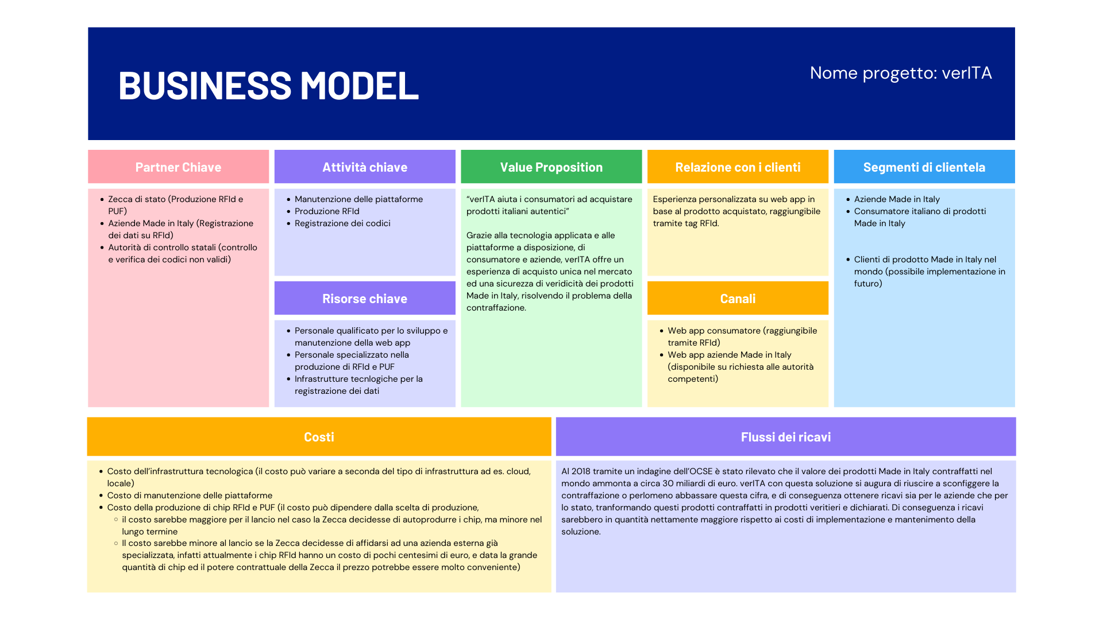

Slide 6
UNIQUE VALUE PROPOSITION
I possibili competitor della soluzione ideata, sono sistemi anti-contraffazione sviluppati già da alcune aziende che rientrano nel Made in Italy.
Dopo aver effettuato un analisi, sui vari metodi di verifica dell’autenticità di un prodotto (RFId, Blockchain…) , abbiamo potuto constatare che tali prodotti oltre ad esistere già sul mercato sono anche implementati, ma solo in alcune realtà (fattore che non permette di ridurre il fenomeno della contraffazione in modo significativo)
Ciò che distingue verITA dai sui competitor è l’insieme dei metodi di verifica utilizzati in modo strategico e collaborativo con la Web App e un sistema integrato di Branding Monitoring System, che permette a ogni tipo di utente della piattaforma, a partire dal consumatore, di vivere un esperienza personalizzata (per ogni brand), facile nell’utilizzo e che va riunire gli articoli di ogni categoria merceologica del Made in Italy, cercando in tal modo di avere un
impatto significativo sul mercato.

Slide 7
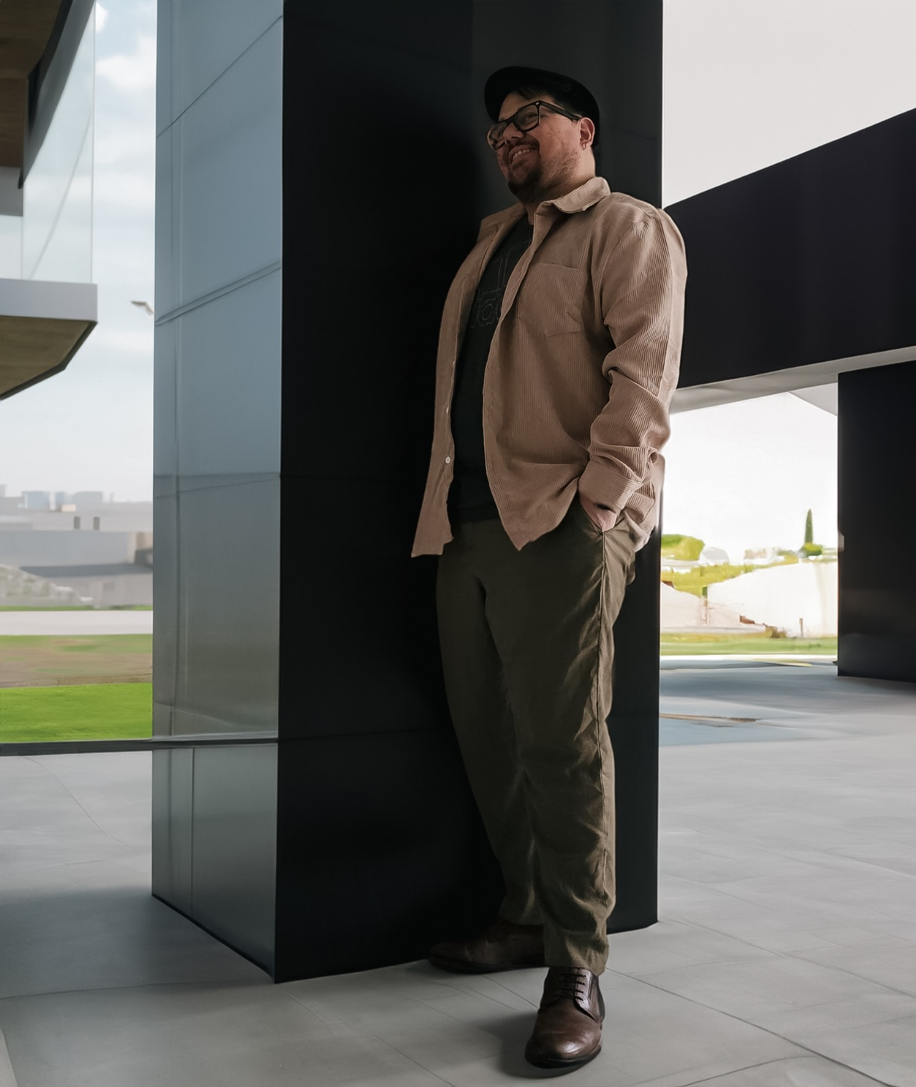
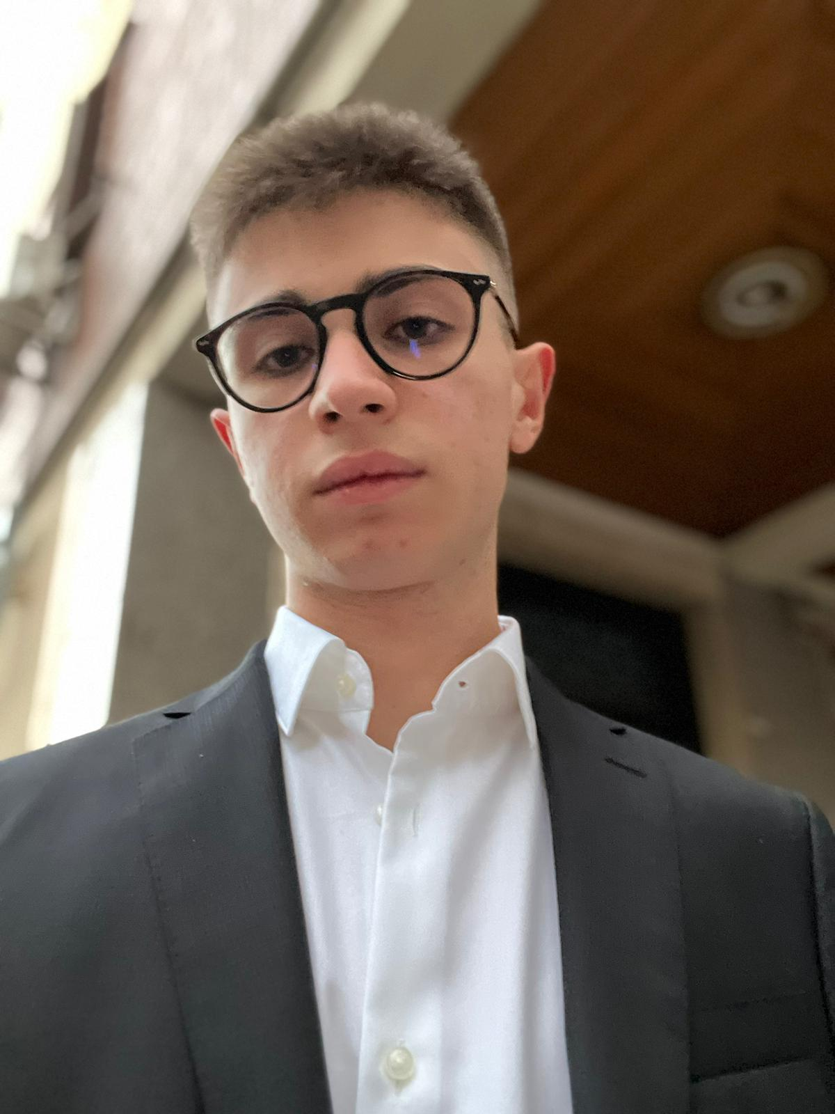
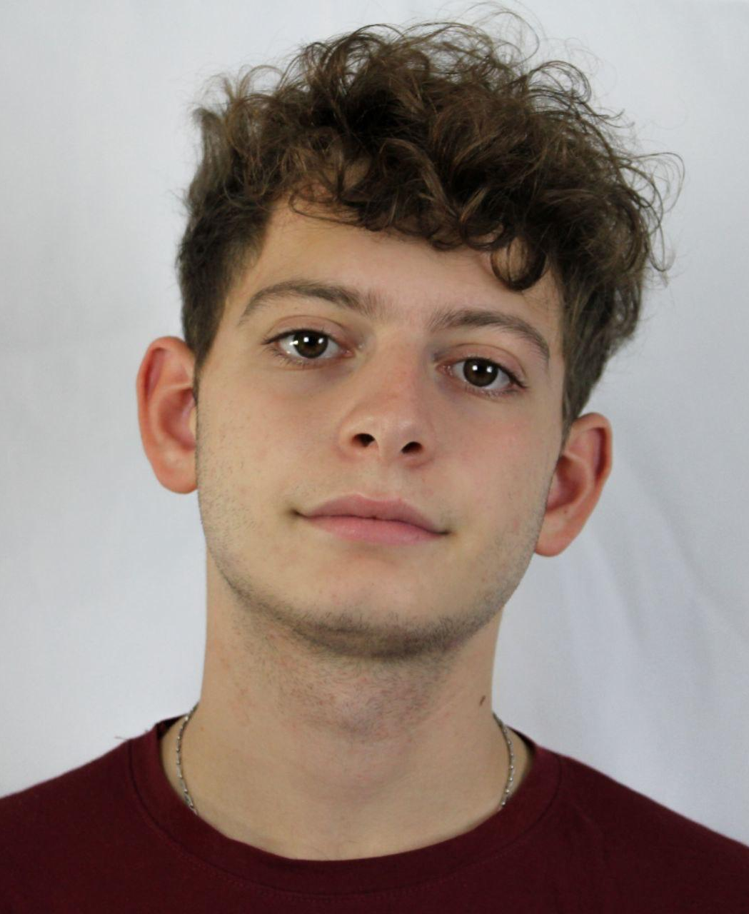
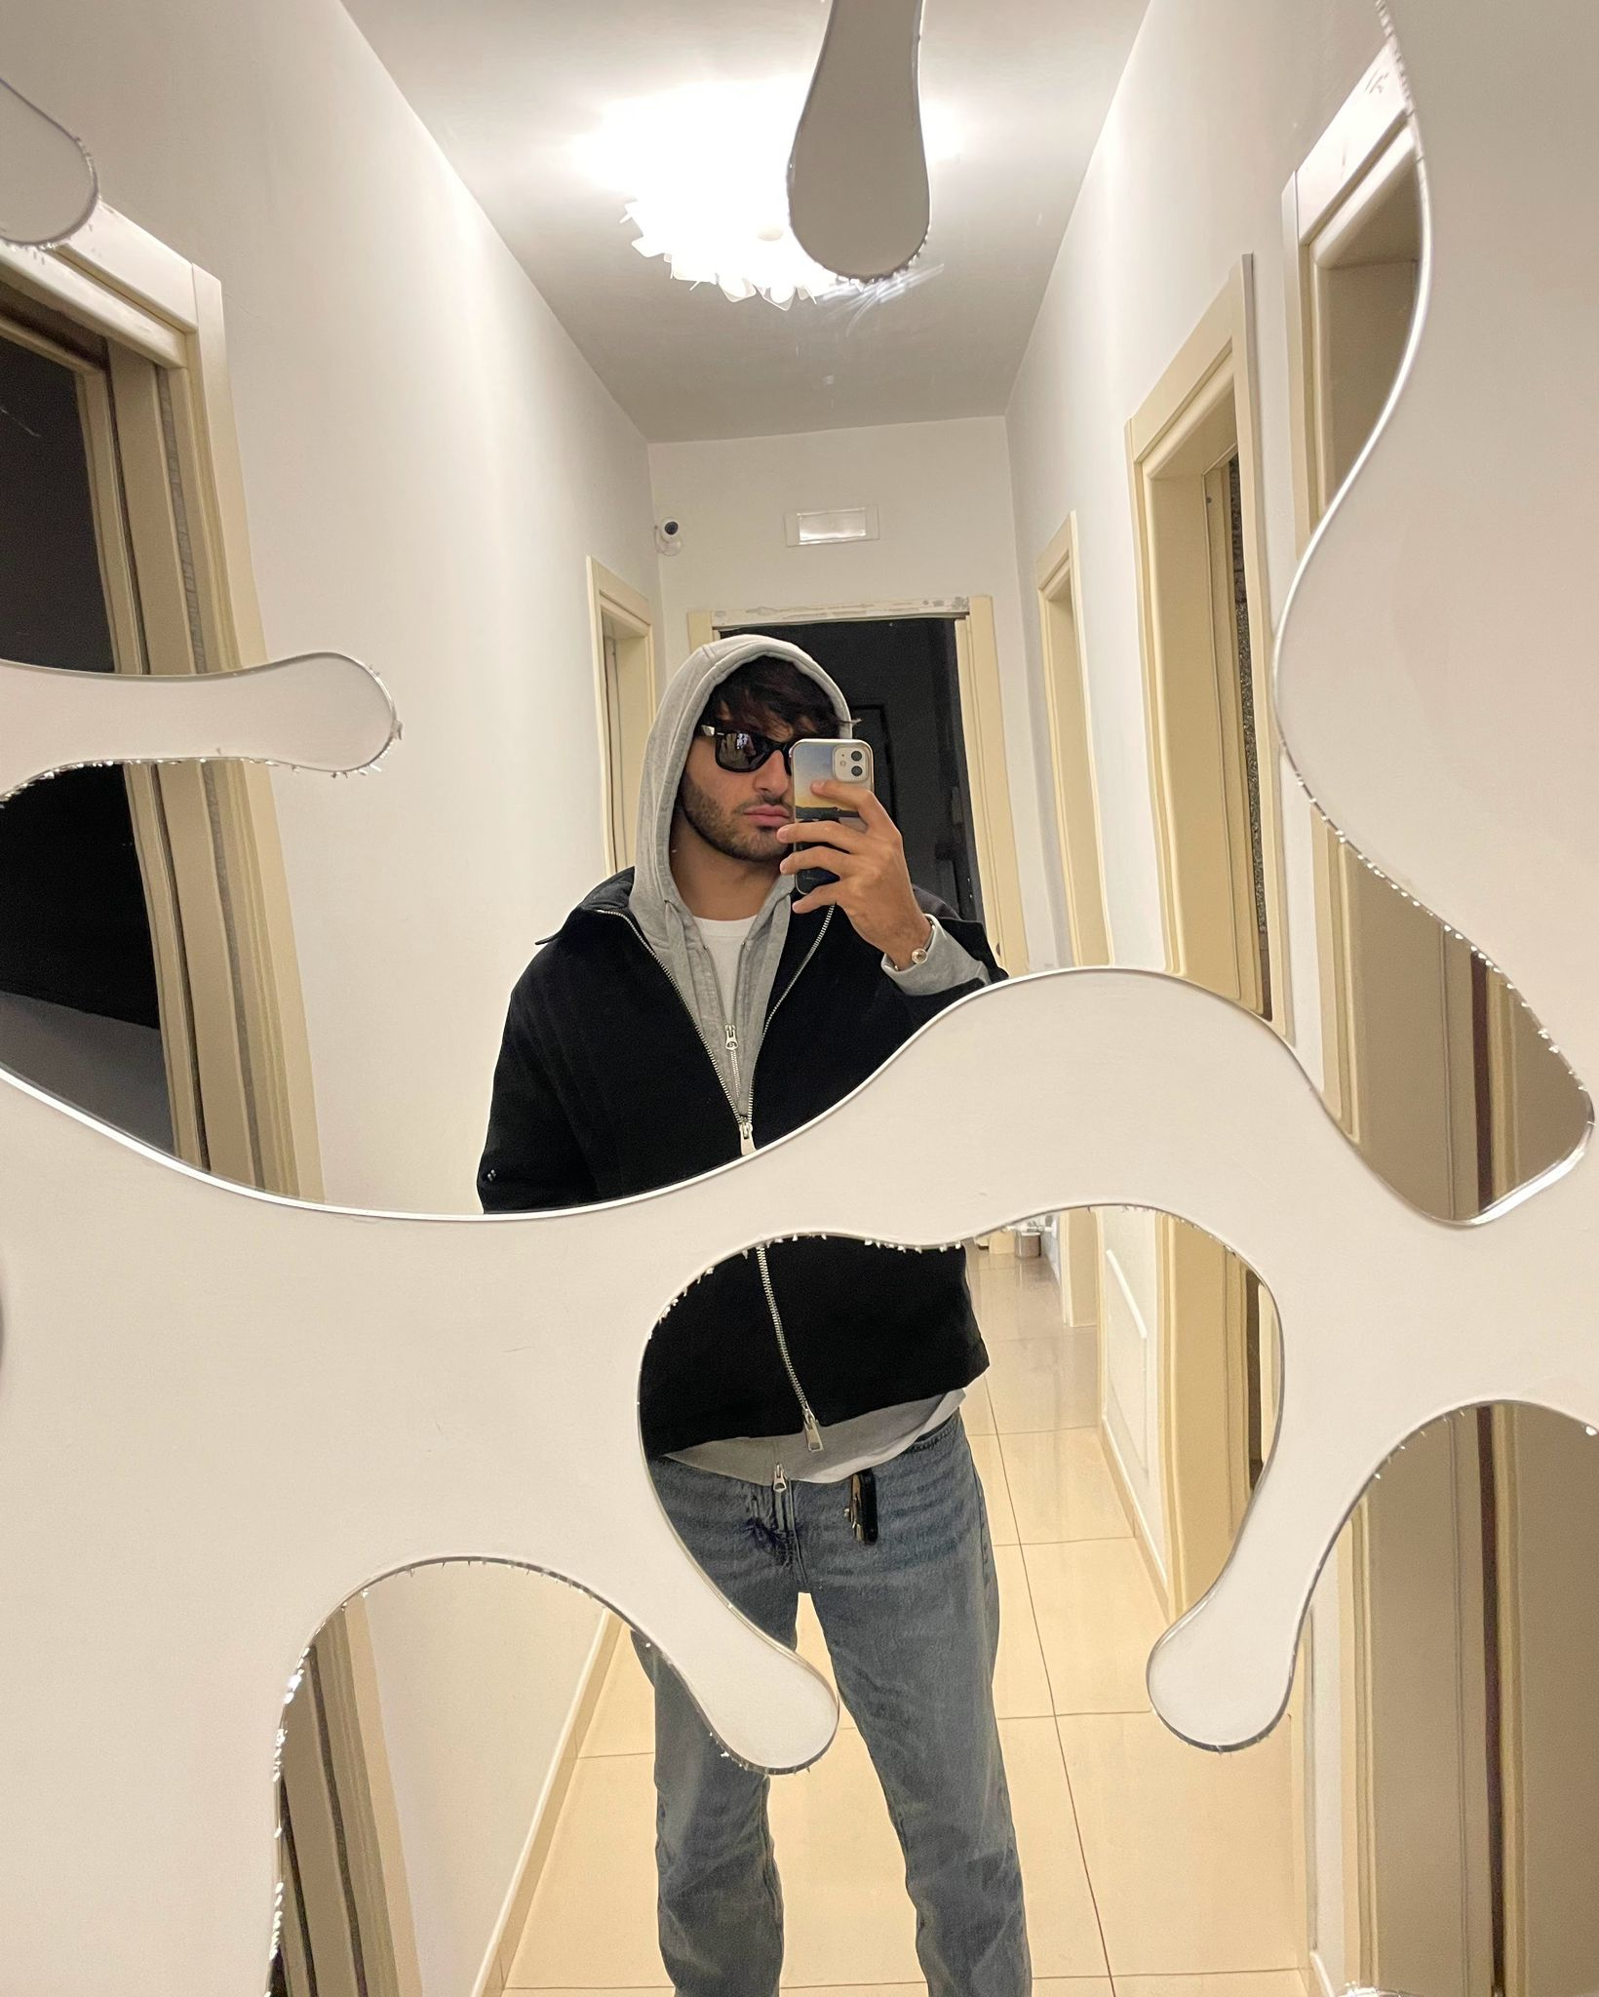
TEAM
COMPUTER SCIENCE STUDENT AT DEPARTMENT OF EXCELLENCE OF UNISALERNO
FRANCESCO SARNA’
GRAPHIC DESIGNER
CARMINE GALLO
TECH DEVELOPER &
TECHNICAL WRITER
COMPUTER SCIENCE STUDENT AT DEPARTMENT OF EXCELLENCE OF UNISALERNO
COMPUTER SCIENCE STUDENT AT DEPARTMENT OF EXCELLENCE OF UNISALERNO
ANTONIO WALTER
DE FUSCO
TECH DEVELOPER &
VIDEOMAKER
VITTORIO D’ALFONSO
WEB CREATIVE DEVELOPER

Slide 8
Quali di questi problemi intende risolvere la soluzione proposta
autenticità e originalità: sistemi avanzati di riconoscibilità dei prodotti che siano difficili da replicare e che garantiscano l'originalità dei prodotti Made in Italy;
✅
✅
commercio elettronico: soluzioni che consentano all'acquirente di acquistare prodotti autentici e di verificarne l'autenticità una volta ricevuto, a prescindere dalla piattaforma e-commerce o market place utilizzata;
✅
tracciabilità: soluzioni per tracciare il percorso di produzione e distribuzione dei prodotti italiani, facilitando la verifica dell'autenticità lungo l'intera filiera;
✅
verificabilità: soluzioni che consentano al consumatore di distinguere un prodotto autentico da uno contraffatto;
✅
coinvolgimento del Consumatore: strumenti e strategie che coinvolgano attivamente i consumatori nel riconoscimento e nella segnalazione di prodotti contraffatti, anche attraverso piattaforme collaborative o sistemi di monitoraggio condiviso, che coinvolgano attivamente le parti interessate, produttori, distributori, autorità e consumatori;
altro: (compilare descrivendo l’eventuale ulteriore problema individuato che si intende risolvere)

Slide 9
Quali tecnologie sono state impiegate?
Mobile app
IoT
✅
✅
Web app
Elementi tagganti di sicurezza
✅
Realtà aumentata
RFID/NFC
✅
Machine/Deep learning
Smart label
✅
GenAI
Smart material
Computer Vision
Blockchain
✅
Altro: PUF (Physical Unclonable Functions)

Slide 10
L’opportunità offerta da verITA, può portare a imporanti vantaggi economici per ogni produttore e più in generale per l’intero mercato del Made in Italy, che come abbiamo analizzato in precedenza è fortemente colpito ogni anno, creando un business illecito che vale 6 punti percentuali del PIL a discapito dello Stato Italiano.
Attraverso la nostra soluzione si può arrivare a creare un vero e proprio network di collaborazione e un monitoraggio condiviso degli articoli, bloccando in tal modo anche in partenza il processo di contraffazione, grazie alle autorità competenti.
Inoltre il sistema permette al consumatore di acquisire fiducia nei confronti dei produttori attraverso la trasparenza dell’intera filiera produttiva offerta da quest’ultimi all’interno della Web App verITA.

Slide 11
Il sistema verITA possiede un user experience personalizzata per ogni tipo di utente, partendo dal produttore fino all’utente finale (il consumatore), ed è inoltre di fondamentale importanza per le autorità competenti, che grazie a una serie di funzionalità integrate nella piattaforma, possono avere un vantaggio chiave per le indagini e per la lotta all’anti-contraffazione.
Inoltre più in generale l’experience facile nell'utilizzo si propone a tutte le fasce di età sul territorio nazionale, dando la possibilità ad ogni cittadino italiano di poter usufruire del servizio.
Di conseguenza il target di mercato è composto da circa 58 milioni di persone (ossia gli abitanti italiani). Nello specifico si propone alle fasce di età comprese tra i 14 e i 65 anni (63,5% della popolazione), ossia coloro che mediamente hanno più interesse verso il prodotto, e verso tutte le informazioni dello stesso (come autenticità, produzione lunga la filiera, e altre informazioni dettagliate), riducendo così il mercato ad un minimo di: 36.830.000 utenti.

Slide 12
Stack Tecnologico
Hardware :
Tag RFid Passivi (readable-writable) con tecnologia PUF (Physical Unclonable Functions)
Software :
BMS (Branding Monitoring System) integrato in WebApp verITA
Web Framework : Next.js
Database : Postgress SQL
ORM : Prisma
API : TRPC

Slide 13
Architettura del Sistema
Architettura Hardware
Il sistema verITA comprende sul piano hardware 2 livelli di sicurezza, costituiti da un Tag RFid Passivo e dall'integrazione di un chip PUF che permette la generazioni di chiavi crittografiche on-chip univoche, che verranno associate a ogni singolo articolo emesso dal produttore.
Tag RFid Passivi
Gli RFId passivi sono costituiti solamente da un’antenna e da un circuito integrato generalmente miniaturizzato e possono essere inseriti in piccolissimi oggetti non metallici e in etichette adesive, le cosiddette “etichette intelligenti”. Sono privi di batteria e ricavano l’energia per il loro funzionamento dal segnale proveniente dal reader e le distanze a cui possono operare sono al massimo di alcuni metri a seconda della frequenza operativa che utilizzano.
Per la nostra soluzione sono adatti dei Tag RFid passivi di tipo readble-writeable, che permettono al produttore di inserire all'interno della memoria dei chip, tutte le informazioni dell'articolo e della filiera per produrre quest'ultimo, che verrano visualizzate in seguito ad ogni scansione del RFid, effettuata da una delle qualsiasi parti in causa (consumatori, autorità o dagli stessi produttori) .

Slide 14
PUF (Physical Unclonable Functions)
I PUF (Physical Unclonable Functions) sono le “funzioni fisiche non clonabili” basati sulla struttura molecolare della materia di cui vengono dotati i chip inseriti all’interno di Tag RFId (passivi, attivi, semi-passivi). La tecnologia PUF costituisce un nuovo approccio all’identificazione univoca dei chip, l’autenticazione, e la generazione di chiavi “on-chip”.
Alcune tipologie di PUF basate sul silicio sfruttano le variazioni fisiche intrinseche che esistono nei circuiti integrati. Poiché tali variazioni sono incontrollabili e casuali, la tecnologia PUF risulta adatta per l’identificazione e l’autenticazione dei chip tramite la generazione in maniera completamente casuale di codici identificativi univoci. Con questi ultimi è possibile generare una firma univoca per ogni circuito integrato, che consente la successiva identificazione di circuiti integrati autentici.
Inoltre la tecnologia PUF consente di rilevare chip clonati in quanto genera identificativi unici, legati alla casualità nel processo di fabbricazione dei chip che non può essere controllato o clonato. Gli identificativi univoci dei chip originali possono essere memorizzati dal produttore dell'articolo in un database protetto per future verifiche (da parte dei consumatori, dalle autorità o dagli stessi produttori) attraverso la piattaforma integrata nella WebApp verITA.

Slide 15
Architettura Software
Web App verITA con BMS (Branding Monitoring System)
La webapp verITA si sviluppa su più interfacce con funzionalità adatte e personalizzate per ogni tipo utente, creando una user experience unica e facile nell'utilizzo.
Tale webapp ci permette di garantire l'autenticità e l'originalità di qualsiasi prodotto, tracciare il percorso di produzione e distribuzione lungo la filiera per garantire trasparenza, e coinvolgere attivamente i consumatori nella lotta alla contraffazione.

Slide 16
Interfaccia Consumatore
Il consumatore attraverso il proprio smartphone e alle funzionalità NFC integrate dello stesso, potrà scansionare l'RFid del prodotto di cui è interessato conoscere l'autenticità, l'intera filiera (certificata 100% Made in Italy dall'ITPI Istituto per la Tutela dei Produttori Italiani), tutte le informazioni riguardo il prodotto in sè e un immagine dello stesso.
La scansione reindirizzerà automaticamente il consumatore sulla WebApp verITA, grazie a un URL univoco, inoltre ogni scansione dell'RFid reindirizza dei dati specifici alla piattaforma, di importante utilità soprattutto in caso di articoli contraffatti, tra cui: geolocalizzazione della scansione e del dispositivo "reader" (smartphone) della relativa scansione , data e ora e UUID univoco scansionato

Slide 17
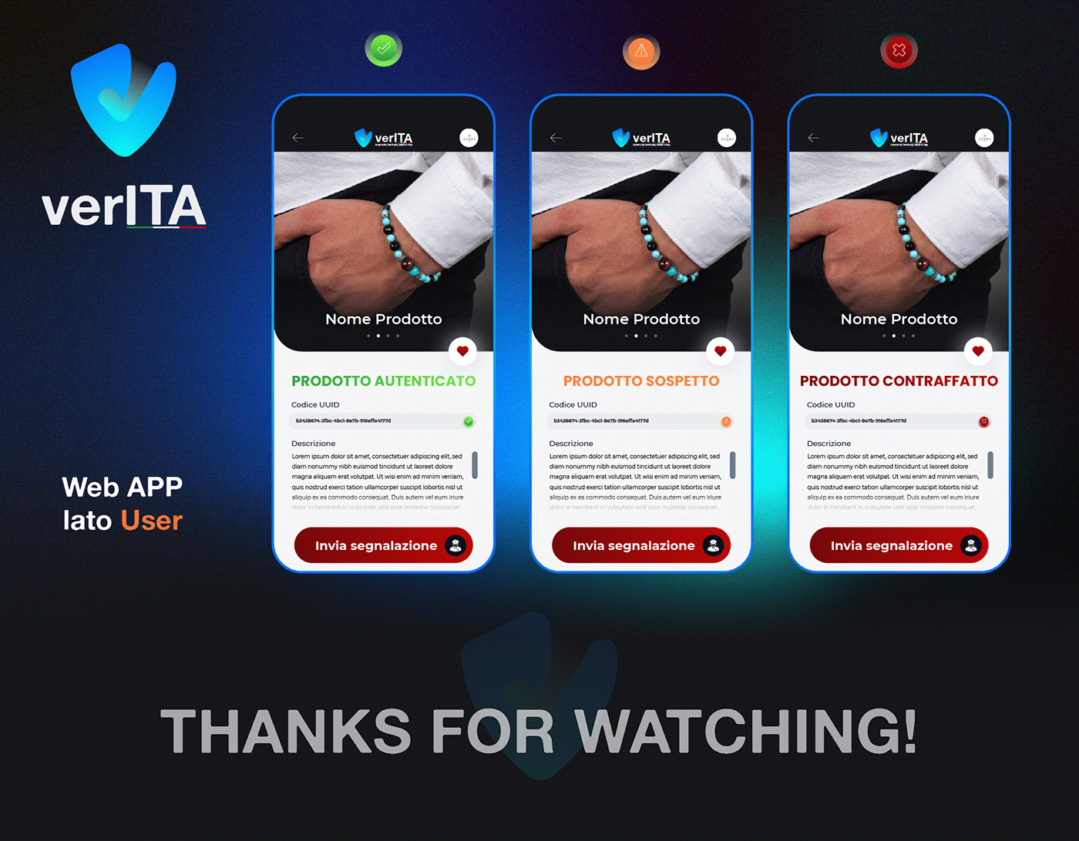
Sono 3 i possibili esiti ed interfacce visualizzabili post-scansione da parte del consumatore:
Codice Verde -> UUID Autentico -> Prodotto Autentico 100% Made in Italy
Codice Giallo -> UUID Sospetto -> Numero elevato di scansioni in relazione al tipo di articolo
Codice Rosso -> UUID Contraffatto -> Numero elevato di scansioni in relazione al tipo di articolo con conseguente controllo che ha appurato l'effettiva contraffazione dell'articolo, o UUID non presente nel database

Slide 18
Nel caso in cui il prodotto risulti autentico (Codice Verde), la scansione reindirizzerà il consumatore alla piattaforma notificandolo della autenticità dell'articolo e permettendogli di visualizzare una serie di informazioni sull'articolo (precedentemente citate), e in modo completamente automatico verranno inviati una serie di dati (precedentemente citati), al sistema che li integrerà all'interno del report scansioni.
Nel caso in cui il prodotto risulti contraffatto (Codice Giallo o Rosso), la scansione reindirizzerà il consumatore alla piattaforma notificandolo della non originalità dell'articolo, e in modo completamente automatico verrà inviata una segnalazione del prodotto contraffatto al sistema che la integrerà all'interno del report segnalazioni, che verrà successivamente inviato alle autorità competenti, che potranno in tal modo effettuare ulteriori verifiche anche in locale.

Slide 19
Interfaccia Produttore
Il produttore può accedere attraverso delle credenziali fornite dall' ITPI (Istituto per la Tutela dei Produttori Italiani), a numerose funzionalità che gli permettono di gestire tutti i processi di certificazione, di tracciamento, di informazione e sensibilizzazione del consumatore, in modo totalmente semplificato e rapido.
La principale funzionalità a disposizione del produttore è la generazione degli URL univoci da assegnare a ciascun RFid e articolo. Gli URL univoci generati saranno della forma: verita.ink/v/UUID, che saranno inseriti all'interno della memoria dell'RFid al momento di writing del chip.
Inoltre all'interno del database verranno conservate tutte le chiavi "on-chip" generate dal PUF che rendono l'RFid inclonabile.

Slide 20
Un'altra delle tante funzionalità fondamentali è la sezione di reporting e analisi di ogni scansione attraverso i seguenti dati: geolocalizzazione della scansione e del dispositivo "reader" (smartphone), data e ora e UUID univoco scansionato.
In base al numero di scansioni di un dato articolo, la piattaforma effettua un analisi attraverso i dati delle singoli scansioni, e in relazione al tipo di articolo, può cambiare lo stato di autenticità di quest'ultimo.

Slide 21
Sono 4 i possibili esiti risultanti dall'analisi della piattaforma e visualizzabili dal produttore:
Codice Verde -> UUID Autentico -> Prodotto Autentico 100% Made in Italy
Codice Giallo -> UUID Sospetto -> Numero elevato di scansioni in relazione al tipo di articolo
Codice Rosso -> UUID Contraffatto -> Numero elevato di scansioni in relazione al tipo di articolo con conseguente controllo che ha appurato l'effettiva contraffazione dell'articolo, o UUID non presente nel database
Codice Grigio -> UUID Attivato -> Nessuna scansione effettuata dell'RFid dell'articolo
Ad esempio su articoli di «lusso», un numero elevato di scansioni può far facilmente variare lo stato di autenticità dell'articolo, poichè rispetto ad un articolo di consumo primario o quotidiano, come per il settore del food, il numero di scansioni è statisticamente molto più basso, dovuto dal fatto che i possessori o gli acquirenti di un dato articolo di «lusso» (prodotto con un seriale univoco) saranno su una scala numerica nettamente inferiore, se non unici.

Slide 22
Interfaccia Autorità
Le autorità competenti hanno un accesso privilegiato alla piattaforma verITA, che gli permettono di usufruire di importanti funzionalità per effettuare verifiche sui prodotti contraffatti, e restituire un feedback veloce e attendibile ai produttori.
Tutti i report visualizzabili dai produttori possono essere condivisi con le autorità competenti, che andranno ad effettuare ulteriori verifiche in locale, sui lotti, e sugli articoli contraffatti in base alle segnalazioni contenuti negli stessi report.
Le autorità dispongono di tecnologie avanzate che gli permetteranno di effettuare una verifica ad un livello di sicurezza superiore, attraverso la firma univoca del circuito integrato, generata attraverso la tecnologia PUF interna all'RFid, che verrà confrontata con il database contenenti le chiavi on-chip visualizzabili dalle stesse autorità.
Successivamente le autorità potranno inviare dei feedback veloci e attendibili riguardo i report e le verifiche effettuate attraverso una funzionalità della medesima piattaforma.
Fonte: Tutte le informazioni riguardanti le tecnologie di anti-contraffazione sopra menzionate sono state estrapolate dalla "Guida alle Tecnologie Anti-Contraffazione" dell' "UFFICIO ITALIANO BREVETTI E MARCHI DIREZIONE GENERALE PER LA TUTELA DELLA PROPRIETA' INDUSTRIALE (DGTPI-UIBM)"

